Slide 1
Разработка проекта производства высокотехнологичных станков в АО «НИПТБ «Онега»
Авторы проекта: Патракеев Андрей Николаевич
Евгенов Вадим Николаевич
Руководитель: Синицкая Наталья Яковлевна

Slide 2
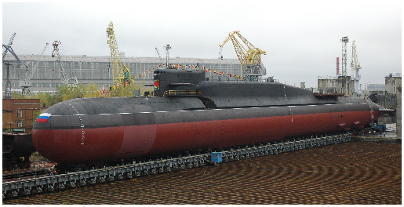
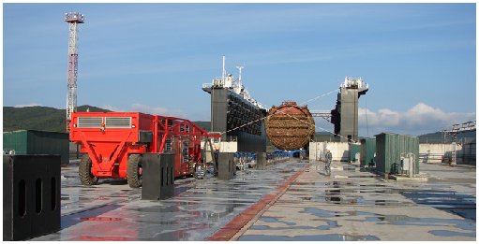
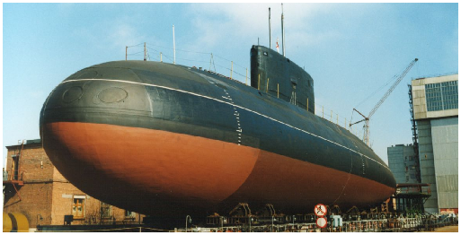
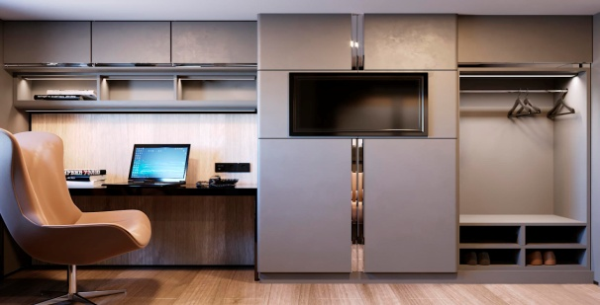
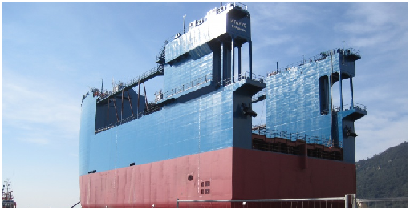
НАПРАВЛЕНИЯ ДЕЯТЕЛЬНОСТИ
Технологии ремонта и модернизации кораблей и судов ВМФ
Технологии вывода из эксплуатации и реабилитации объектов ВМФ и гражданского назначения
Военно-техническое сотрудничество с иностранными государствами
Проектирование судовой мебели и интерьеров судовых помещений
Технологии создания гражданской морской техники и выполнение проектов для различных отраслей промышленности

Slide 3
АКТУАЛЬНОСТЬ ПРОЕКТА
Диверсификация деятельности (выпуск готовой продукции)
Запрос предприятий судостроительной промышленности в связи с ограничениями
Импортозамещение
Мониторинг торговых площадок

Slide 4
ЦЕЛЬ И ЗАДАЧИ ПРОЕКТА
Разработать проект производства высокотехнологичных станков в АО «НИПТБ «Онега»
1
проанализировать текущее организационное и финансовое состояние АО «НИПТБ «Онега»
2
исследовать текущее состояние рынка металлообрабатывающих станков
3
разработать бизнес-план инвестиционного проекта
4
разработать план изменения организационной структуры с учетом освоения нового вида деятельности

Slide 5
ПРОДУКТ
Высокотехнологичные металлообрабатывающие станки
Орбитальный металлообрабатывающий станок
Патент № 212646
Портальный фрезерный станок
Патент № 216403
Устройство для обработки клиновых подкладок
Патент № 2607071

Slide 6
Целевая аудитория
Общества группы ОСК
ГК «Росатом» (ФГУП «Атомфлот»)
ПАО «Газпром»
Целлюлозно-бумажные предприятия

Slide 7
SWОT-АНАЛИЗ
быстрая реакция на изменения;
точечная ориентация на потребителя;
наличие собственных НИР и ОКР;
наличие необходимых лицензий
отсутствие собственных производственных мощностей;
отсутствие массового потребителя ;
нестабильное финансирование
S
W
отсутствие конкурентов в регионе;
наличие потенциальных заказчиков;
использование уникальных разработок
O
T
наличие импортных аналогов;
длительность конкурсных процедур;
нестабильность спроса

Slide 8
ДОРОЖНАЯ КАРТА ПРОЕКТА
I этап 2023 г.
- разработка бизнес-плана;
- проектирование производственного участка;
- внедрение организационных мероприятий
II этап 2024 г.
- строительство здания производственного участка;
- оснащение производственного участка;
- подготовка производства
III этап 2025 г.
- регулярный выпуск станков;
- корректирующие мероприятия

Slide 9
Финансовые вложения
30 600 тыс. руб.
- проектная документация;
- фундамент и сети;
- строительство здания;
- внутренняя отделка помещений
1 500 тыс. руб.
- производственное оборудование;
- мебель;
- средства измерений;
- прочий инструмент

Slide 10
Оценка экономической эффективности проекта
В тысячах рублей
 | 2023 год | 2024 год | 2025 год | 2026 год | 2027 год | 2028 год
Инвестиции | 2 400 | 22 850 | 6 850 | 0 | 0 | 0
Текущие затраты | 0 | 0 | 7 559 | 38 883 | 42 772 | 47 049
Субсидии | 0 | 13 100 | 6 000 | 0 | 0 | 0
Выручка | 0 | 0 | 13 600 | 49 087 | 53 996 | 59 395
Налог на прибыль | 0 | 0 | 829 | 1 629 | 1 792 | 1 971
ДДП | (2 400) | (9 750) | 4 362 | 8 575 | 9 432 | 10 375

Slide 11
Финансовые показатели проекта
Чистая приведенная стоимость
NPV | 12 463 тыс. руб.
Внутренняя норма доходности
IRR | 28,8 %
Индекс доходности инвестиций
PI | 1,96
Срок окупаемости (дисконтированный)
РB | 5,0 / 5,3 года
Срок реализации | 2023 – 2025 гг.

Slide 12
АНАЛИЗ ЧУВСТВИТЕЛЬНОСТИ ПРОЕКТА
Зависимость NPV от стоимости работ контрагентов
 | -20 | -10% | 0 | 10% | 20%
Цена работ контрагентов, тыс. руб | 2,00 | 2,25 | 2,50 | 2,75 | 3,00
NPV, тыс.руб | 12663 | 12549 | 12463 | 12377 | 12263
DNPV, тыс.руб. | -200 | -86 | 0 | 86 | 200
DNPV
Зависимость NPV от цены на продукцию
 | -20 | -10% | 0 | 10% | 20%
NPV, тыс.руб. | 9110 | 10787 | 12463 | 14139 | 15816
DNPV, тыс.руб | 3353 | 1676 | 0 | -1676 | -3353

Slide 13
ВАРИАНТЫ ПРИВЛЕЧЕНИЯ ИНВЕСТИЦИЙ
1
План инновационного развития АО «ОСК»
2
Венчурный фонд АО «ОСК»
3
Федеральные целевые субсидии

Slide 14
Результаты Реализации Проекта
Увеличение прибыли
АО «НИПТБ «Онега» на 20,6 млн. руб.
Дополнительные налоговые отчисления составят 6,2 млн. руб.
Создание не менее 4 новых рабочих мест
Общая сумма договоров с предприятиями составит 171,6 млн. руб.

